Slide 1
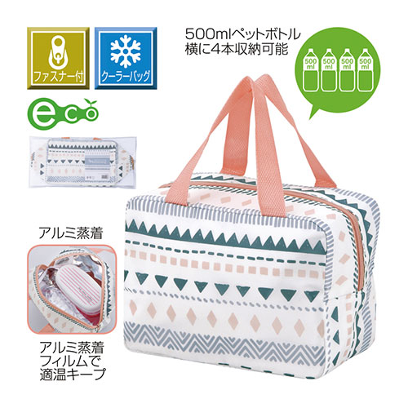
【提案書】
アンドハミング・スクエア保冷温バッグ
特徴
500mlのペットボトルを横向きにちょうど4本収納できるスクエアタイプの保冷温バッグです。イベントやキャンペーンで配布するノベルティグッズ用としてもおすすめです。
納期
納期スペース
仕様
素材：ポリエステル、アルミ蒸着フィルム、ポリプロピレン
サイズ：約160×220×120mm
包装：ポリ袋入
備考：※生地の取り都合により、柄の出方が写真と異なる場合があります。
お見積
お見積りスペース

